Slide 1
LIVRET D’ACCUEIL

Slide 2
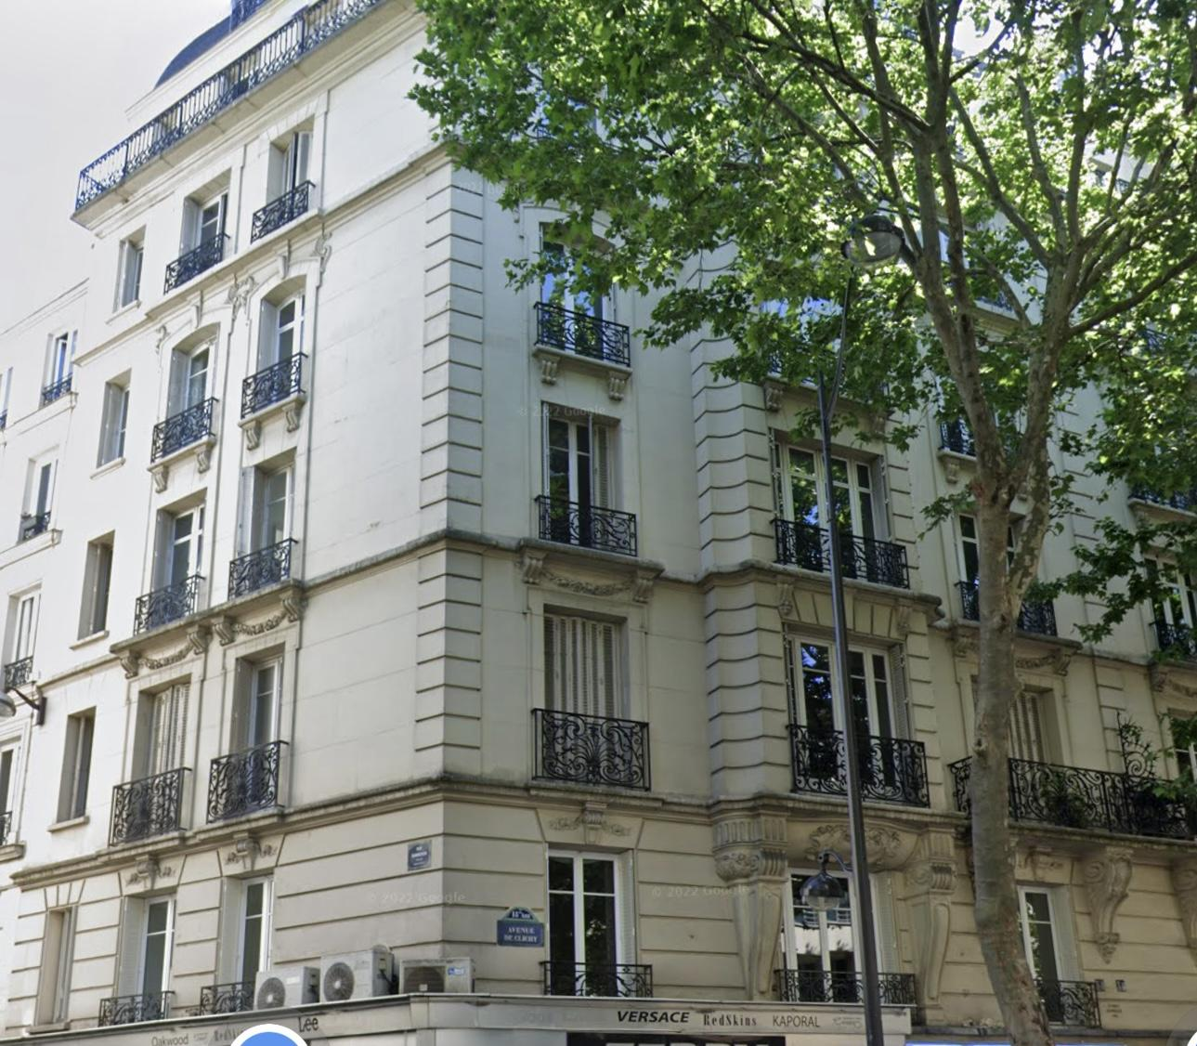
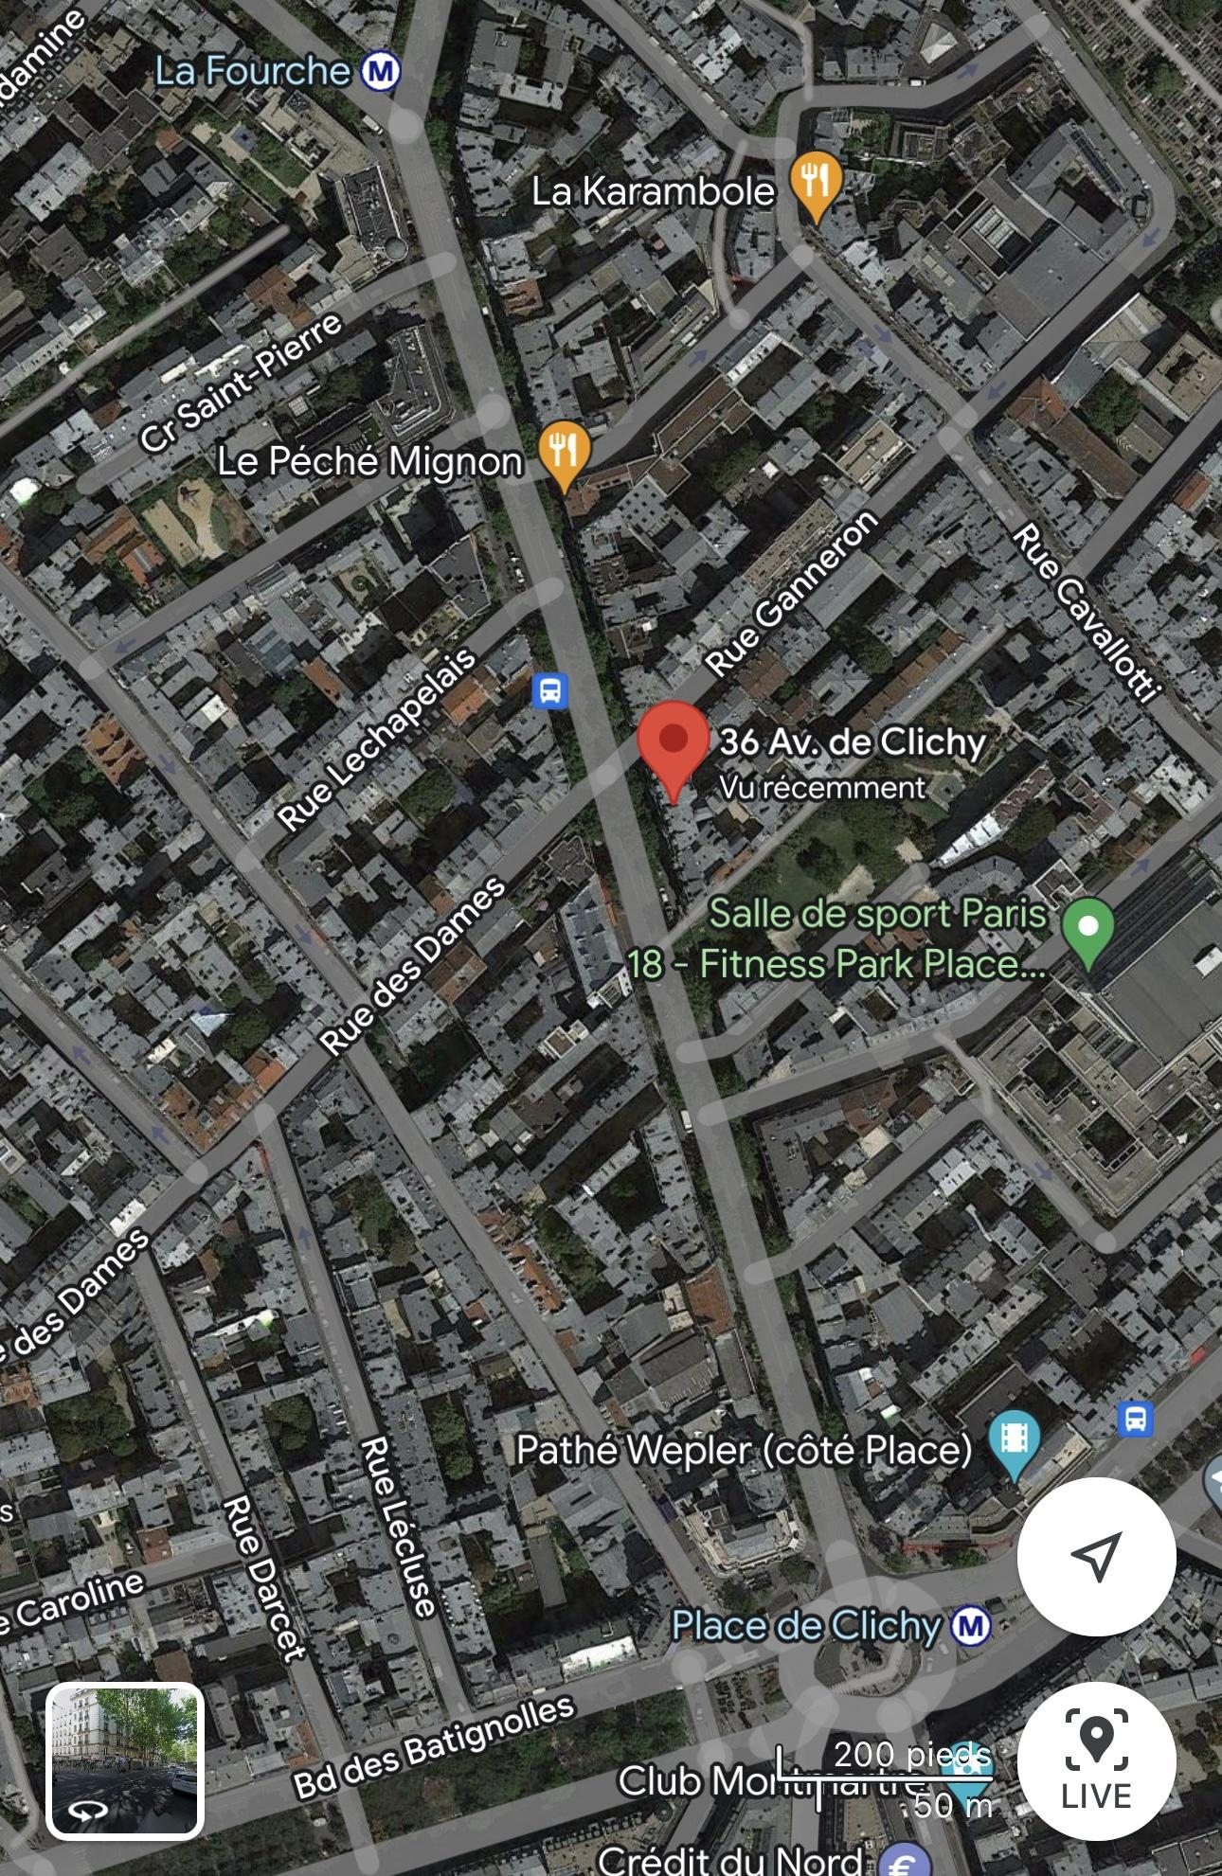
Accès au Cabinet ORIER AVOCATS
Adresse:
Le Cabinet est situé 36-38 avenue de Clichy
01 86 95 93 88
contact@or-avocats.com
www.or-avocats.com
Plan et accès
Place Clichy

Slide 3
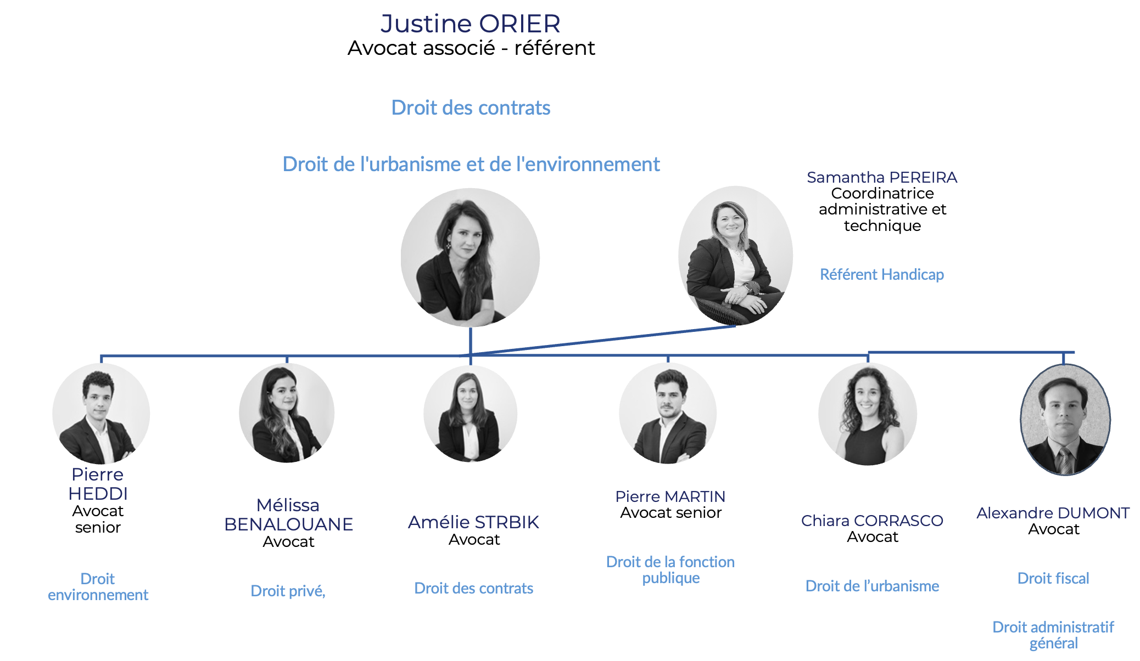
Présentation du Cabinet
Le cabinet ORIER AVOCATS dispense des formations dans ses locaux à PARIS et chez ses clients sur l’ensemble du territoire national.
Le cabinet délivre régulièrement des formations en outre-mer.
Nos prestations sont facturées 650 € TTC par personne, par jour de formation.

Slide 4
Présentation du Cabinet
Accueil des stagiaires
L’immeuble est équipé d’un boitier à code qui sera communiqué dans la convocation et d’un interphone au nom du Cabinet ORIER AVOCATS.
Le stagiaire sera accueilli et dirigé vers la salle de formation.
Restauration
Le cabinet fournit le café, le thé et de l’eau tout au long de la formation.
Le repas n’est pas compris dans la formation.
Une cuisine est mise à disposition (micro-ondes).
Le quartier dispose également de nombreux traiteurs et restaurants
Hôtels
Il est possible de loger à proximité du Cabinet (quelques exemples):
- ibis Paris Montmartre 18ème
- Citadines Apart'hotel Montmartre Paris
- Paris Montmartre Hôtel

Slide 5
Moyens pédagogiques
Support de formation:
Un support de formation sera remis aux stagiaires par mail et/ou version papier.
Celui-ci retrace les éléments vus lors de la formation.
Salle de Formation:
Formation présentielle:
Le cabinet est en mesure d’accueillir les groupes jusqu’à 6 personnes.
Il est équipé d’un grand écran pour diffuser les slides.
Pour les groupes plus nombreux, la formation sera dispensée dans les locaux de l’un de nos partenaires situé à quelques mètres.
Formation distancielle:
Le cabinet dispose d’un matériel performant permettant de répondre aux attentes des stagiaires et notamment un système de Visio conférence YEAHLINK.

Slide 6
Traitement des données personnelles
Le cabinet ORA se conforme au règlement général sur la protection des données (RGPD – règlement UE 2016/679 du Parlement européen et du Conseil du 27 avril 2016) et à toutes les règles applicables aux données personnelles en France. A cet effet, le cabinet ORA s'engage à supprimer toute trace des questionnaires de fin de formation dans les 6 mois suivant leur réception.
Il est aussi rappelé qu'aucune conservation ou traitement dématérialisé de ces formulaires ne sera effectué.

Slide 7
Livret d’accueil des personnes en situation de handicap
Vous êtes en situation de handicap ? Contactez-nous en amont de votre formation pour que nous puissions préparer votre accueil dans les meilleures conditions.
Le cabinet est situé au 1er étage et dispose d’un ascenseur permettant l’accueil des personnes à mobilité réduite. Nous disposons de locaux également situés en rez-de-chaussée pour les personnes à mobilité réduite.
Si vous êtes en situation de handicap, le référent handicap de l’organisme est Mme Samantha PEREIRA FERNANDES.
Elle s’assurera de tout mettre en œuvre afin de vous accueillir dans les meilleures conditions.
L’AGEFIPH nous conseille sur les meilleures conditions d'accueil en fonction de la nature du handicap.

Slide 8
Règlement intérieur
Article 1
Le présent règlement est établi conformément aux dispositions des articles L.6352-3 et R.6352-1 à R.6352-15 du Code du travail.
Il s’applique à tous les stagiaires, et ce pour la durée de la formation suivie.
Article 2 : Discipline
Il est formellement interdit aux stagiaires:
D’introduire des boissons alcoolisées dans les locaux du cabinet;
De se présenter aux formations en état d’ébriété;
De modifier les supports de formation;
De manger dans la salle de cours;
D’utiliser leurs téléphones portables durant les sessions.
Article 3 : Sanctions
Tout agissement considéré comme fautif par la direction de l’organisme de formation pourra, en fonction de sa nature et de sa gravité, faire l’objet de l’une ou l’autre des sanctions ci-après par ordre croissant d’importance :
- Avertissement,
- Exclusion définitive de la formation.

Slide 9
Article 4: Entretien préalable à une sanction et procédure
Aucune sanction ne peut être infligée au stagiaire sans que celui-ci ne soit informé dans le même temps et par écrit des griefs retenus contre lui. Lorsque le cabinet envisage une prise de sanction, il convoque le stagiaire.
Au cours de l’entretien, le stagiaire a la possibilité de se faire assister par une personne de son choix, stagiaire du cabinet. La convocation mentionnée à l’article précédent fait état de cette faculté. Lors de l’entretien, le motif de la sanction envisagée est indiqué au stagiaire : celui-ci a alors la possibilité de donner toute explication ou justification des faits qui lui sont reprochés.
Lorsqu’une mesure conservatoire d’exclusion temporaire à effet immédiat est considérée comme indispensable par le cabinet, aucune sanction définitive relative à l’agissement fautif à l’origine de cette exclusion ne peut être prise sans que le stagiaire n’ait été au préalable informé des griefs retenus contre lui.

Slide 10
Article 5: Hygiène et sécurité
La prévention des risques d’accidents et de maladies est impérative et exige de chacun le respect total de toutes les prescriptions applicables en matière d’hygiène et de sécurité. A cet effet, les consignes générales et particulières de sécurité en vigueur dans l’organisme, doivent être strictement respectées.
Lorsque la formation a lieu sur le site de l’entreprise, les consignes générales et particulières de sécurité applicables sont celles de l’entreprise / de l’organisme de formation (à préciser).
Article 6
Un exemplaire du présent règlement est tenu à disposition de chaque stagiaire (avant toute inscription définitive) ou remis au stagiaire (avant toute inscription définitive) dans le cadre d’un contrat de formation professionnelle.

